Slide 1
Комп’ютерні методи вимірювання акустичних параметрів приміщень та псофометричних шумів
Виконала - Байда Вікторія Валеріївна
Науковий керівник – доц., к.т.н. Крупельницький Л.В.
Робота виконана в НТЦ «Аналогово-цифрові системи ВНТУ»

Slide 2
Мета: підвищення точності і розширення діапазону вимірювання акустичних параметрів приміщень та псофометричних шумів приміщень шляхом створення комп’ютерного методу та алгоритму вимірювання.
Завдання: дослідити існуючі методи вимірювання параметрів приміщень та шумів, запропонувати метод, що дозволяє комплексно відображати параметри приміщень та шуми та імплементувати його в програмний код

Slide 3
Актуальність проблеми: вимірювання акустичних параметрів приміщень та шумів важливе для вибору і контролю приміщень телевізійних студій, концертних залів тощо.
Об’єкт дослідження: процес вимірювання акустичних параметрів приміщень та псофометричних шумів.
Предмет: комп’ютерні методи вимірювання акустичних параметрів приміщення та псофометричних шумів.

Slide 4
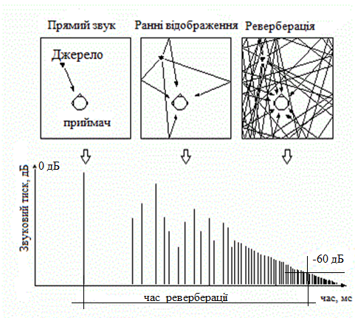
Реверберація звуку в приміщенні
Реверберація — залишкове «післязвуччя» у закритих приміщеннях. Утворюється внаслідок багатократного відбиття від поверхонь та одночасного поглинання звукових хвиль.
Час реверберації зазвичай визначають як час, протягом якого гучність сигналу зменшується на
60 дБ.

Slide 5
Аналіз особливостей відомих методів вимірювання звукових параметрів приміщень:
Ревербераційний метод – вимірюється час затухання відбитого сигналу, при цьому вимірюється лише час затухання однієї частоти, що призводить до неточного аналізу приміщення.
Стаціонарний метод - дозволяє зробити дослідження звукових процесів і знайти просторові акустичні характеристики приміщення, визначити частотну характеристику звукопередачі, форму приміщення, розташування відбиваючих і звукопоглинальних матеріалів, місцезнаходження джерела звуку і його характеристику спрямованості;
Імпульсний метод - при цьому фіксують послідовність прийнятих прямого та відбитіх від поверхонь сигналів, але гучномовці, як правило, нездатні передавати імпульсні сигнали великої потужності без сильних спотворень.

Slide 6
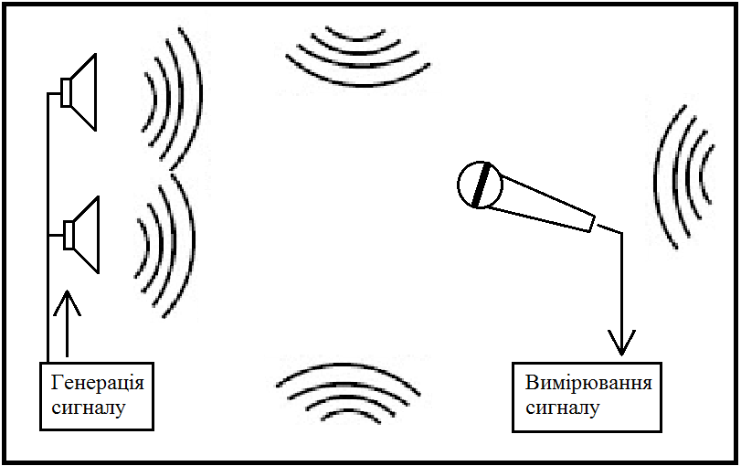
Розміщення гучномовців і мікрофона при акустичних вимірюваннях

Slide 7
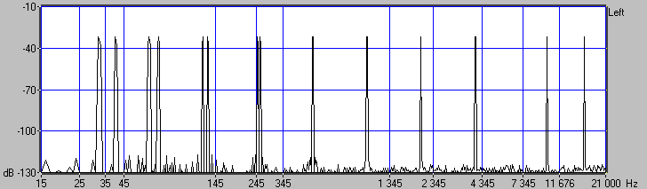
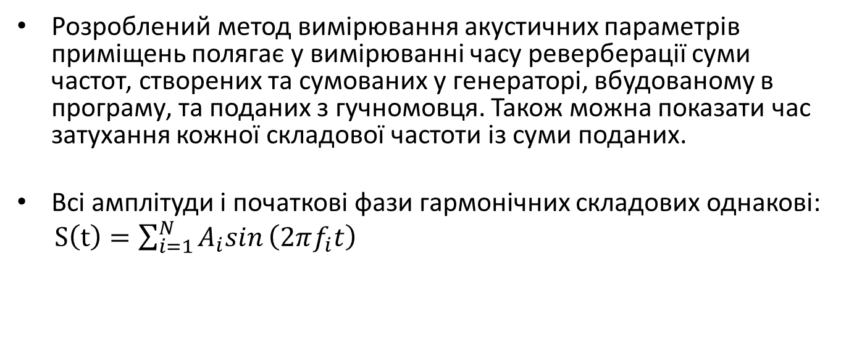
Полігармонійний метод для вимірювання часу реверберації
Розроблений метод вимірювання акустичних параметрів приміщень полягає у вимірюванні часу реверберації суми частот, створених та сумованих у генераторі, вбудованому в програму, та поданих з гучномовця. Також можна показати час затухання кожної складової частоти із суми поданих.
Всі амплітуди і початкові фази гармонічних складових однакові:
$S\left(t\right)=\sum_{i=1}^{N}{A_{i}sin}\left(2πf_{i}t\right)$
Приклад спектру тестового сигналу

Slide 8
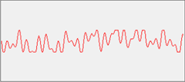
Переваги розробленого методу
можливість аналізу акустичних характеристик за реверберацією на різних частотах під час одного заміру;
можливість задання складових частот в залежності від типу приміщення;
не потребує великих витрат на спеціалізовану апаратуру;
сигнал має врівноважений розподіл амплітуд по частотному спектру.

Slide 9
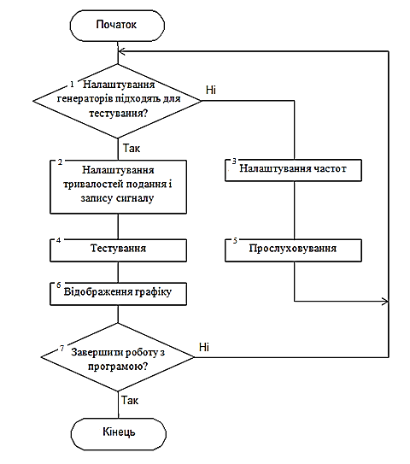
Алгоритм вимірювань реверберації в приміщеннях на основі полігармонійного сигналу

Slide 10
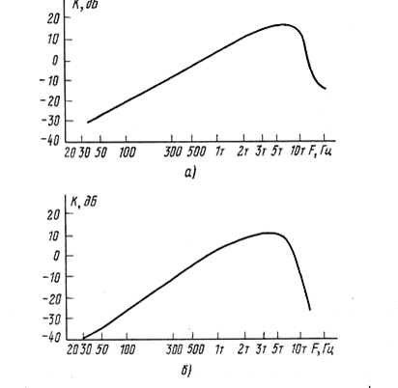
Псофометричні фільтри при оцінюванні рівня шумів
Слух людини має різну чутливість до шумів різних частот. Тому при вимірюванні акустичних параметрів доцільно використовувати так звані
псофометричні фільтри, які будуть відповідним чином формувати амплітудно-частотну характеристику на вході вимірювача.
Псофометричні фільтри стандартизовані як у телерадіомовленні (а), так і в галузі зв’язку (б).

Slide 11
Моделювання цифрових псофометричних фільтрів
Формула для рекурсивного фільтра Чебишева другого порядку
S'(i)=a0*S(i)+a1*S(i-1)+a2*S(i-2)-b1*S'(i-1)-b2*S'(i-2)
Формула для рекурсивного фільтра Баттерворта першого порядку:
S'(i)=a0*S(i)+a1*S(i-1)-b1*S'(i-1)
Фільтр 1 складається з ФНЧ Чебишева 2-го порядку
a0=0.13726; a1=0.27452; a2=0.13726; b1=-0.866; b2=0.415045
і ФВЧ Баттерворта 1-го порядку
a0=0.687044; a1=-0.68704; b1=-0.37408.
Фільтр 2 складається з ФНЧ Чебишева 2-го порядку
a0=0.070684; a1=0.141368; a2=0.070684; b1=-1.2531; b2=0.535844
і такого ж ФВЧ Баттерворта 1-го порядку
a0=0.687044; a1=-0.68704; b1=-0.37408.

Slide 12
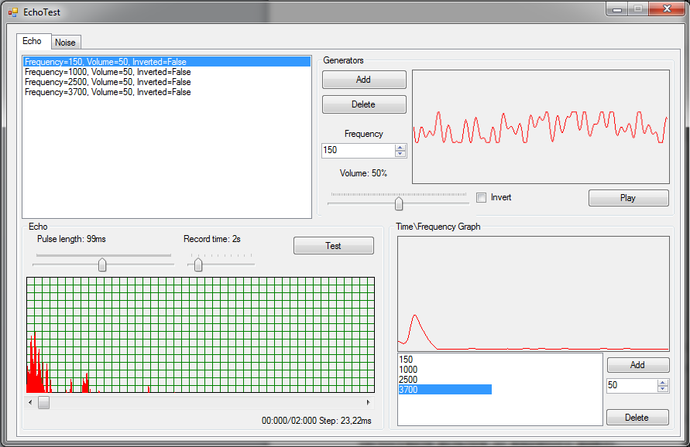
Програмна реалізація комп’ютерного методу для вимірювання акустичних параметрів приміщень
ПЗ реалізовано мовою С# у вільному середовищі SharpDevelop.
Використані бібліотеки NАudio та Math.NET для обробки.
сигнал
з суми частотних складових
генераторів
область
задання
генераторів
результати вимірювань
форма
вихідного
сигналу

Slide 13
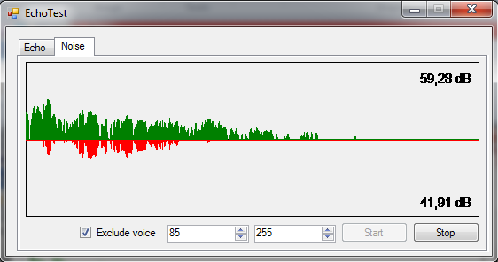
Реалізуються 2 псофометричні фільтри, кожен з яких складається з двох фільтрів – фільтру Баттерворта і фільтру Чебишева.
Програмна реалізація комп’ютерного методу для вимірювання псофометричних шумів
Одночасно відбувається переведення амплітуди семплів у децибели.
Також передбачено конвертацію сигналу із wav-формату, тобто із бітів у семпли і навпаки, розділення і змішування каналів.

Slide 14
Функціональні можливості ПЗ
задання тривалостей подання та запису сигналу;
задання суми частот вручну або програмно;
отримання спектру вхідних і вихідних сигналів;
відображення графіків затухань.

Slide 15
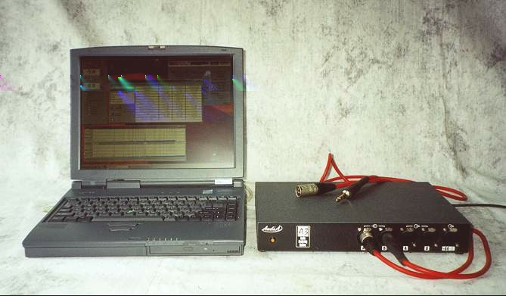
У результаті роботи розробки включені до складу Аналізатора параметрів звукових трактів АПЗТ-А3

Slide 16
Переваги комп’ютерних методів аналізу акустичних параметрів приміщень та вимірювання рівня шумів
невеликі затрати на створення окремих компонентів і системи в цілому;
можливість простої модифікації алгоритмів вимірювань;
можливість калібрування.

Slide 17
Положення, що їх винесено на захист:
метод вимірювання акустичних параметрів приміщень за допомогою полігармонійних сигналів дає можливість одночасного вимірювання часу реверберації на різних частотах;
вимірювання псофометричних шумів за допомогою спектрального аналізу із використанням цифрової фільтрації да можливість зімітувати частотну характеристику слуху людини;
оптимізований інтерфейс програми та спосіб графічного представлення результатів вимірювань спрощує роботу над вимірюваннями.

Slide 18
Результати дослідження були апробовані у доповідях:
Байда В. В., наукові керівники Крупельницький Л. В., Азаров О.Д. «Комп'ютерні методи вимірювання псофометричних шумів і акустичних параметрів приміщень» та XLIV регіональній науково-технічній конференції професорсько-викладацького складу, співробітників та студентів Вінницького національного технічного університету.
Байда В. В., Бражний В. В., В. В. Куцак В. В., науковий керівник Крупельницький Л. В. «Дослідження апаратних та програмних методів вимірювання акустичних шумів та звукових характеристик приміщень» на XLIII регіональній науково-технічній конференції професорсько-викладацького складу, співробітників та студентів Вінницького національного технічного університету.
http://conf.vntu.edu.ua/allvntu/2015/initki/txt/bayda-axarov.pdf

Slide 19
Дякую за увагу!

